Slide 1

Управление Роскомнадзора по Республике Татарстан (Татарстан)
Особенности реализации требований Федерального закона от 27.07.2006 № 152-ФЗ «О персональных данных»
Рупасова Татьяна Викторовна
ведущий специалист-эксперт отдела по защите прав субъектов персональных данных и надзора в сфере информационных технологий

Slide 2
Субъекты правоотношений, регулируемых Федеральным законом «О персональных данных»
Оператор
государственный орган, муниципальный орган, юридическое или физическое лицо, самостоятельно или совместно с другими лицами организующие и (или) осуществляющие обработку персональных данных, а также определяющие цели обработки персональных данных, состав персональных данных, подлежащих обработке, действия (операции), совершаемые с персональными данными
Субъект персональных данных
физическое лицо

Slide 3
Участие оператора и субъекта персональных данных через иных лиц
Оператор
Субъект персональных данных
Может поручить обработку персональных данных другому лицу с согласия субъекта персональных данных
Форма поручения - гражданско-правовой договор (агентский договор), соответствующий требованиям ч. 3 ст. 6 ФЗ «О персональных данных»
Может действовать через представителя
Форма представления интересов – документ о представительстве (доверенность), оформленный в соответствии со ст. 185-186 Гражданского кодекса РФ

Slide 4
Обработка персональных данных любое действие (операция) или совокупность действий (операций), совершаемых с использованием средств автоматизации или без использования таких средств с персональными данными, включая сбор, запись, систематизацию, накопление, хранение, уточнение (обновление, изменение), извлечение, использование, передачу (распространение, предоставление, доступ), обезличивание, блокирование, удаление, уничтожение персональных данных
персональные данные
любая информация, относящаяся к прямо или косвенно определенному или определяемому физическому лицу (субъекту персональных данных)

Slide 5
Регуляторы Федерального закона
«О персональных данных»
Роскомнадзор – Уполномоченный орган по защите прав субъектов персональных данных является федеральным органом исполнительной власти, осуществляющим функции по контролю и надзору в сфере информационных технологий и связи обеспечивает контроль и надзор за соответствием обработки персональных данных требованиям Федерального закона «О персональных данных»;
ФСТЭК России устанавливает состав и содержание необходимых организационных и технических мер по обеспечению безопасности персональных данных при их обработке в информационных системах персональных данных (методы и способы защиты информации), в пределах своих полномочий; регулируют деятельность организаций-лицензиатов ФСТЭК РФ;
ФСБ России устанавливает состав и содержание необходимых организационных и технических мер по обеспечению безопасности персональных данных при их обработке в информационных системах персональных данных (методы и способы защиты информации в информационных системах), в пределах своих полномочий, регулирует сферу использования криптографических средств защиты информации и деятельность организаций-лицензиатов ФСБ РФ.
ФСБ России имеет полномочия по проведению оперативно-розыскных мероприятий для противодействия угрозам информационной безопасности России.

Slide 6
Уполномоченный орган по защите прав субъектов персональных данных – Роскомнадзор – имеет право:
1) запрашивать у физических или юридических лиц информацию, необходимую для реализации своих полномочий, и безвозмездно получать такую информацию;
2) осуществлять проверку сведений, содержащихся в уведомлении об обработке персональных данных, или привлекать для осуществления такой проверки иные государственные органы в пределах их полномочий;
3) требовать от оператора уточнения, блокирования или уничтожения недостоверных или полученных незаконным путем персональных данных;
4) принимать в установленном законодательством РФ порядке меры по приостановлению или прекращению обработки персональных данных, осуществляемой с нарушением требований настоящего Федерального закона;
5) обращаться в суд с исковыми заявлениями в защиту прав субъектов персональных данных, в том числе в защиту прав неопределенного круга лиц, и представлять интересы субъектов персональных данных в суде;
5.1) направлять в федеральный орган исполнительной власти, уполномоченный в области обеспечения безопасности, и федеральный орган исполнительной власти, уполномоченный в области противодействия техническим разведкам и технической защиты информации, применительно к сфере их деятельности, сведения, указанные в пункте 7 части 3 статьи 22 ФЗ «О персональных данных»;
6) направлять заявление в орган, осуществляющий лицензирование деятельности оператора, для рассмотрения вопроса о принятии мер по приостановлению действия или аннулированию соответствующей лицензии в установленном законодательством Российской Федерации порядке, если условием лицензии на осуществление такой деятельности является запрет на передачу персональных данных третьим лицам без согласия в письменной форме субъекта персональных данных;
7) направлять в органы прокуратуры, другие правоохранительные органы материалы для решения вопроса о возбуждении уголовных дел по признакам преступлений, связанных с нарушением прав субъектов персональных данных, в соответствии с подведомственностью;
8) вносить в Правительство Российской Федерации предложения о совершенствовании нормативного правового регулирования защиты прав субъектов персональных данных;
9) привлекать к административной ответственности лиц, виновных в нарушении настоящего Федерального закона

Slide 7
Обязанности оператора
(ст.ст. 18-22.1 ФЗ «О персональных данных»)
уведомление уполномоченного органа о своем намерении осуществлять обработку персональных данных (ч. 1 ст. 22) – направление в Роскомнадзор или его территориальный орган уведомления об обработке персональных данных установленной формы;
принятие мер, необходимых и достаточных для обеспечения выполнения обязанностей, предусмотренных ФЗ «О персональных данных» и принятыми в соответствии с ним нормативными правовыми актами (ч. 1 ст. 18.1) ;
назначение лица, ответственного за организацию обработки персональных данных (ч. 1 ст. 22.1).

Slide 8
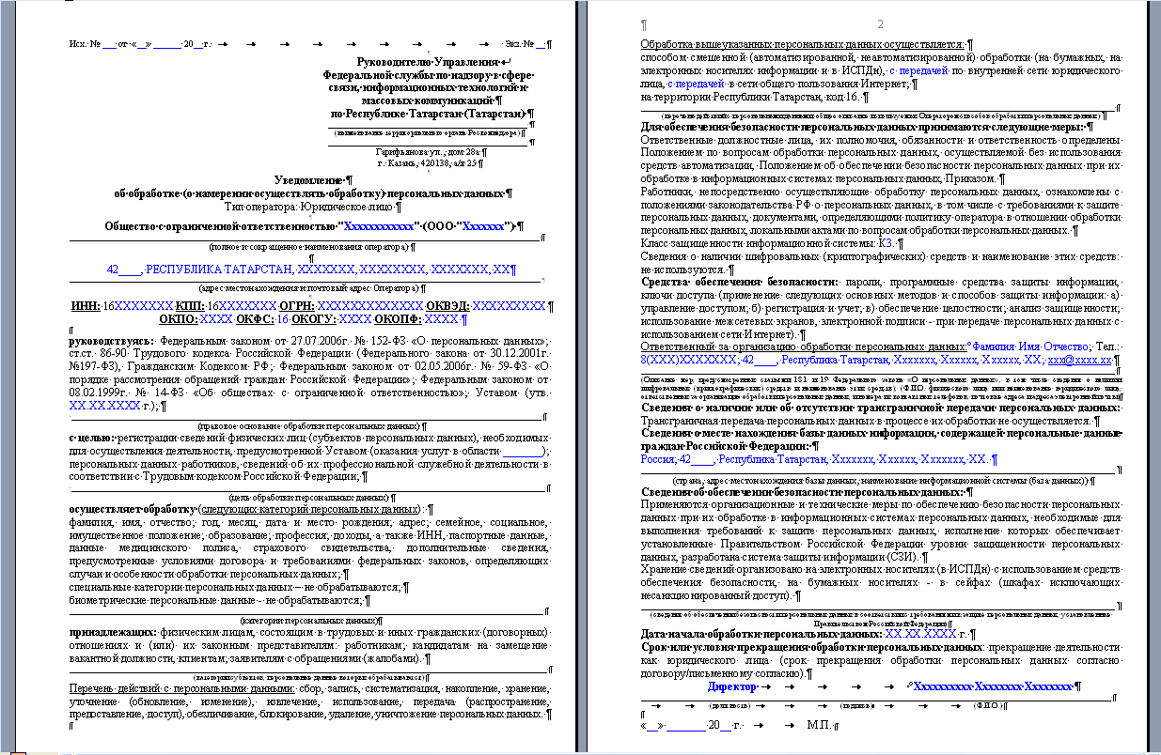
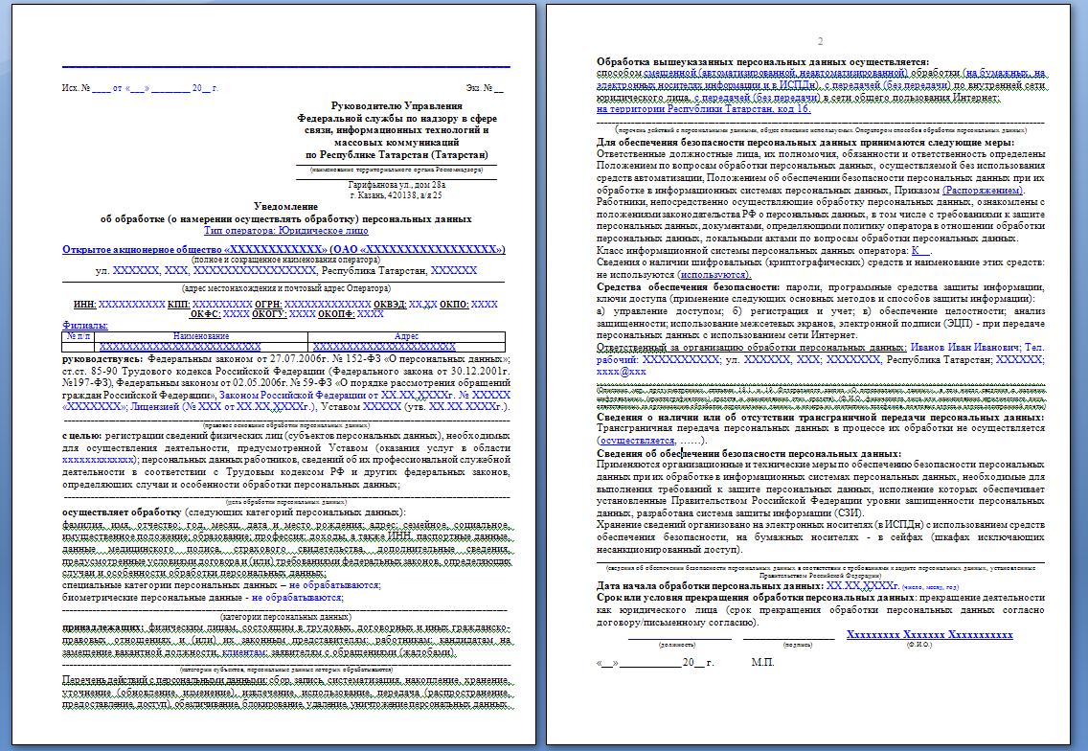
Уведомление об обработке (о намерении осуществлять обработку) персональных данных

Slide 9
Меры, направленные на обеспечение выполнения оператором обязанностей, предусмотренных ФЗ «О персональных данных»
1) назначение оператором, являющимся юридическим лицом, ответственного за организацию обработки персональных данных;
2) издание оператором, являющимся юридическим лицом, документов, определяющих политику оператора в отношении обработки персональных данных, локальных актов по вопросам обработки персональных данных, а также локальных актов, устанавливающих процедуры, направленные на предотвращение и выявление нарушений законодательства Российской Федерации, устранение последствий таких нарушений;
3) применение правовых, организационных и технических мер по обеспечению безопасности персональных данных в соответствии со ст. 19 ФЗ «О персональных данных»;
4) осуществление внутреннего контроля и (или) аудита соответствия обработки персональных данных настоящему Федеральному закону и принятым в соответствии с ним нормативным правовым актам, требованиям к защите персональных данных, политике оператора в отношении обработки персональных данных, локальным актам оператора;
5) оценка вреда, который может быть причинен субъектам персональных данных в случае нарушения настоящего Федерального закона, соотношение указанного вреда и принимаемых оператором мер, направленных на обеспечение выполнения обязанностей, предусмотренных настоящим Федеральным законом;
6) ознакомление работников оператора, непосредственно осуществляющих обработку персональных данных, с положениями законодательства Российской Федерации о персональных данных, в том числе требованиями к защите персональных данных, документами, определяющими политику оператора в отношении обработки персональных данных, локальными актами по вопросам обработки персональных данных, и (или) обучение указанных работников.

Slide 10
Государственные и муниципальные органы принимают меры в соответствии с
Постановлением Правительства Российской Федерации от 21 марта 2012 г. № 211
«Об утверждении перечня мер, направленных на обеспечение выполнения обязанностей, предусмотренных Федеральным законом «О персональных данных» и принятыми в соответствии с ним нормативными правовыми актами, операторами, являющимися государственными или муниципальными органами»

Slide 11
Перечень мер для государственных и муниципальных органов (ПП РФ № 211)
Назначение ответственного за организацию обработки персональных данных из числа служащих;
Утверждение актом руководителя государственного/ муниципального органа ряда документов (правил, перечней, инструкций, типовых форм, порядка);
Принятие правовых, организационных и технических мер по обеспечению безопасности персональных данных при их обработке в информационных системах персональных данных;
Выполнение требований постановления Правительства РФ от 15.09.2008 № 687 при обработке персональных данных, осуществляемой без использования средств автоматизации;
Организация проведения периодических проверок условий обработки персональных данных в государственном/ муниципальном органе;
Ознакомление служащих государственного/ муниципального органа, непосредственно осуществляющих обработку персональных данных, с положениями законодательства РФ в области персональных данных, локальными актами, И (ИЛИ) организация обучения указанных служащих;
Уведомление уполномоченного органа по защите прав субъектов персональных данных об обработке персональных данных;
Осуществление обезличивания персональных данных, обрабатываемых в информационных системах персональных данных (Приказ Роскомнадзора от 05.09.2013 № 996 «Об утверждении требований и методов по обезличиванию персональных данных»);
Опубликование на официальном сайте государственного/ муниципального органа документов, определяющих политику в отношении обработки персональных данных, в течение 10 дней после их утверждения.

Slide 12
Лицо, ответственное за обработку персональных данных обязано:
(ст. 22.1 ФЗ «О персональных данных»)
1) осуществлять внутренний контроль за соблюдением оператором и его работниками законодательства Российской Федерации о персональных данных, в том числе требований к защите персональных данных;
2) доводить до сведения работников оператора положения законодательства Российской Федерации о персональных данных, локальных актов по вопросам обработки персональных данных, требований к защите персональных данных;
3) организовывать прием и обработку обращений и запросов субъектов персональных данных или их представителей и (или) осуществлять контроль за приемом и обработкой таких обращений и запросов.

Slide 13
Условия обработки персональных данных
(ч. 1 ст. 6 ФЗ «О персональных данных)
1) обработка персональных данных осуществляется с согласия субъекта персональных данных на обработку его персональных данных;
2) обработка персональных данных необходима для достижения целей, предусмотренных международным договором Российской Федерации или законом, для осуществления и выполнения возложенных законодательством Российской Федерации на оператора функций, полномочий и обязанностей;
3) обработка персональных данных необходима для осуществления правосудия, исполнения судебного акта, акта другого органа или должностного лица, подлежащих исполнению в соответствии с законодательством Российской Федерации об исполнительном производстве;
4) обработка персональных данных необходима для исполнения полномочий федеральных органов исполнительной власти, органов государственных внебюджетных фондов, исполнительных органов государственной власти субъектов Российской Федерации, органов местного самоуправления и функций организаций, участвующих в предоставлении соответственно государственных и муниципальных услуг, предусмотренных Федеральным законом от 27 июля 2010 года N 210-ФЗ "Об организации предоставления государственных и муниципальных услуг", включая регистрацию субъекта персональных данных на едином портале государственных и муниципальных услуг и (или) региональных порталах государственных и муниципальных услуг;
5) обработка персональных данных необходима для исполнения договора, стороной которого либо выгодоприобретателем или поручителем по которому является субъект персональных данных, в том числе в случае реализации оператором своего права на уступку прав (требований) по такому договору, а также для заключения договора по инициативе субъекта персональных данных или договора, по которому субъект персональных данных будет являться выгодоприобретателем или поручителем;
6) обработка персональных данных необходима для защиты жизни, здоровья или иных жизненно важных интересов субъекта персональных данных, если получение согласия субъекта персональных данных невозможно;
7) обработка персональных данных необходима для осуществления прав и законных интересов оператора или третьих лиц либо для достижения общественно значимых целей при условии, что при этом не нарушаются права и свободы субъекта персональных данных;
8) обработка персональных данных необходима для осуществления профессиональной деятельности журналиста и (или) законной деятельности средства массовой информации либо научной, литературной или иной творческой деятельности при условии, что при этом не нарушаются права и законные интересы субъекта персональных данных;
9) обработка персональных данных осуществляется в статистических или иных исследовательских целях, за исключением целей, указанных в статье 15 ФЗ «О персональных данных», при условии обязательного обезличивания персональных данных;
10) осуществляется обработка персональных данных, доступ неограниченного круга лиц к которым предоставлен субъектом персональных данных либо по его просьбе (далее - персональные данные, сделанные общедоступными субъектом персональных данных);
11) осуществляется обработка персональных данных, подлежащих опубликованию или обязательному раскрытию в соответствии с федеральным законом.

Slide 14
Согласие субъекта персональных данных на обработку его персональных данных
Субъект персональных данных принимает решение о предоставлении его персональных данных и дает согласие на их обработку свободно, своей волей и в своем интересе.
Согласие на обработку персональных данных должно быть конкретным, информированным и сознательным.
Согласие на обработку персональных данных может быть дано субъектом персональных данных или его представителем в любой позволяющей подтвердить факт его получения форме, если иное не установлено федеральным законом.
Возможные формы согласия:
согласие в письменной форме (в соответствии с ч. 4 ст. 9 ФЗ «О персональных данных»)
существенное условие гражданско-правового договора;
пользовательское соглашение (при регистрации на интернет-сайте).

Slide 15
Согласие в письменной форме субъекта персональных данных должно включать в себя:
(ч. 4 ст. 9 ФЗ «О персональных данных»)
1) фамилию, имя, отчество, адрес субъекта персональных данных, номер основного документа, удостоверяющего его личность, сведения о дате выдачи указанного документа и выдавшем его органе;
2) фамилию, имя, отчество, адрес представителя субъекта персональных данных, номер основного документа, удостоверяющего его личность, сведения о дате выдачи указанного документа и выдавшем его органе, реквизиты доверенности или иного документа, подтверждающего полномочия этого представителя (при получении согласия от представителя субъекта персональных данных);
3) наименование или фамилию, имя, отчество и адрес оператора, получающего согласие субъекта персональных данных;
4) цель обработки персональных данных;
5) перечень персональных данных, на обработку которых дается согласие субъекта персональных данных;
6) наименование или фамилию, имя, отчество и адрес лица, осуществляющего обработку персональных данных по поручению оператора, если обработка будет поручена такому лицу;
7) перечень действий с персональными данными, на совершение которых дается согласие, общее описание используемых оператором способов обработки персональных данных;
8) срок, в течение которого действует согласие субъекта персональных данных, а также способ его отзыва, если иное не установлено федеральным законом;
9) подпись субъекта персональных данных.

Slide 16
Организационно-распорядительные документы, разрабатываемые оператором
документы, определяющие политику оператора в отношении обработки персональных данных (Политика);
приказы (о назначении лица, ответственного за организацию обработки ПД; об утверждении перечня лиц, допущенных к обработке ПД; об утверждении перечня мест хранения материальных носителей (ПД); о вводе в действие локальных актов (положений); об утверждении состава комиссии; об утверждении формы Акта уничтожения материальных носителей ПД; об утверждении типовых форм документов, журналов);
- инструкции, руководства (определяют порядок работы с персональными данными; порядок действий);
локальные акты по вопросам обработки персональных данных - Положения (об обработке персональных данных работников; клиентов; об обработке персональных данных без использования средств автоматизации; в информационных системах оператора; о порядке контрольно-пропускного и (или) внутриобъектового режима; о порядке отбора и уничтожения материальных носителей ПД);
типовые формы документов (форма согласия, обязательства о неразглашении, должностной инструкции) и журналов (; журнал выдачи справок, журнал посетителей, журнал учета съемных носителей ПД и т.д.).

Slide 17
Виды ответственности, предусмотренные за нарушение требований Законодательства РФ в области персональных данных
Дисциплинарная и материальная (ст. 57; п. 6 ст. 81; ст. 90; ст. 192-195 ТК РФ).
Гражданская (ст. 12, 15, 16, 24, 26-28, 30, 39, 40, 48, 56, 60, 64, 66-70, 75, 78, 79, 150-152, 687, 706, 804, 946, 1063, статьи главы 59, 1472 ГК РФ).
Административная (статьи 5.39; 13.11; 19.5; 19.7; 20.23 КоАП РФ).
Уголовная (ст. 137; ст. 140; ст. 272-274 УК РФ).

Slide 18
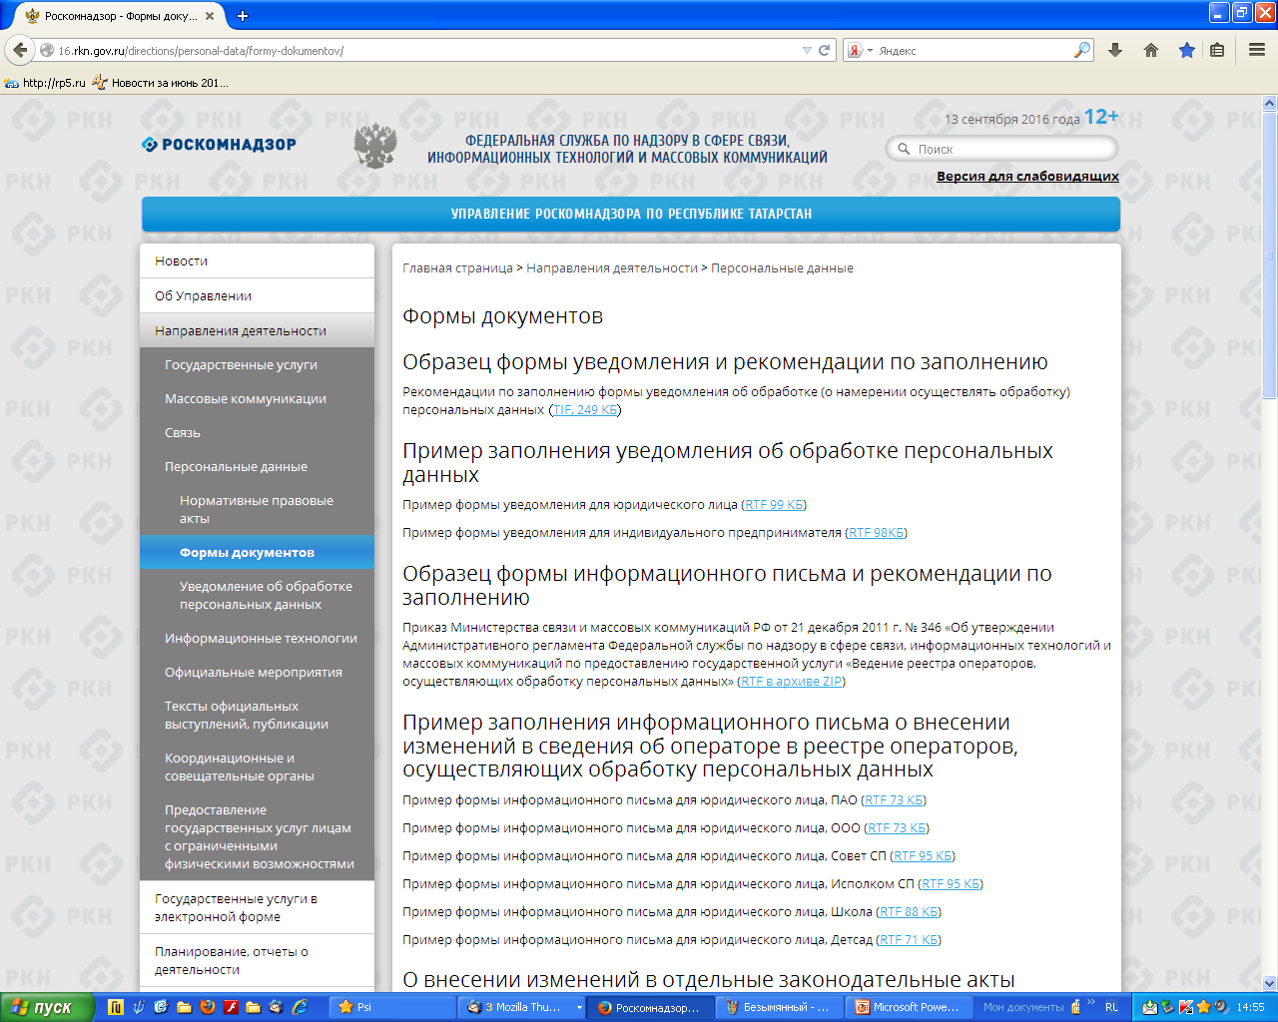
http://16.rkn.gov.ru/directions/personal-data/formy-dokumentov/

Slide 19
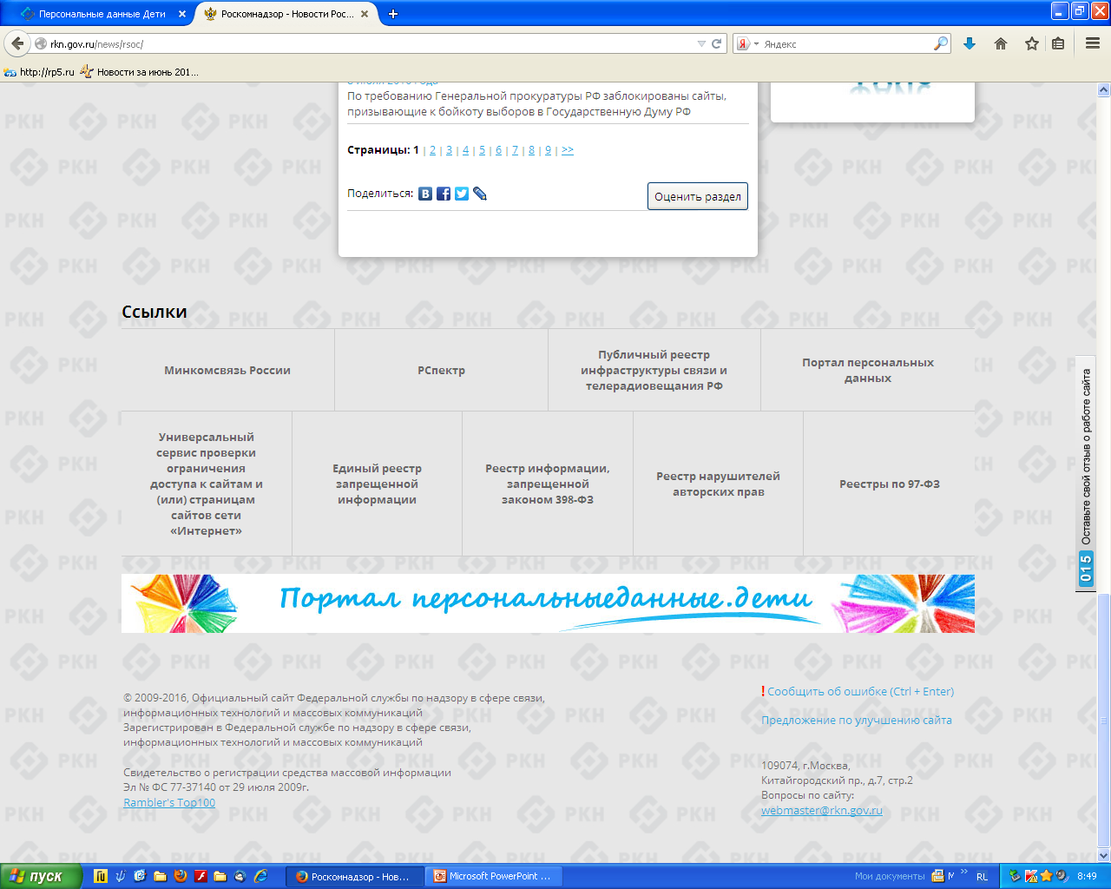
http://персональныеданные.дети/

Slide 20
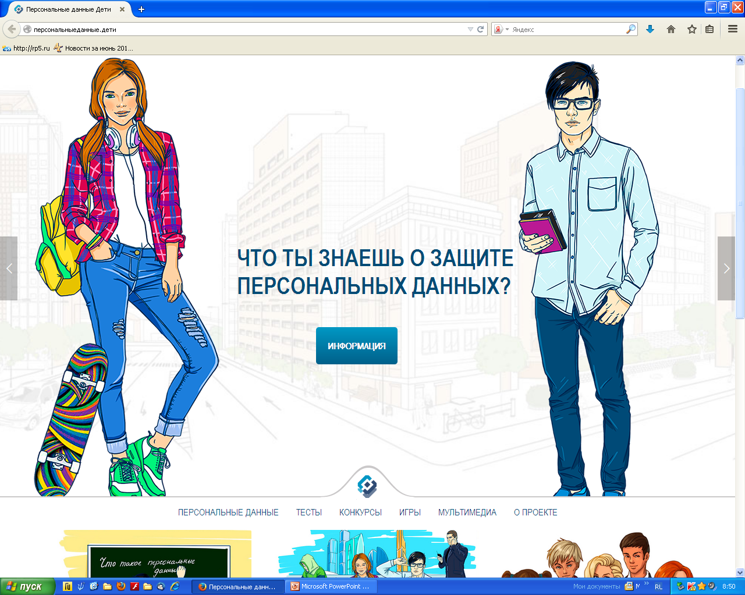

Slide 21
Спасибо за внимание!

